Slide 1
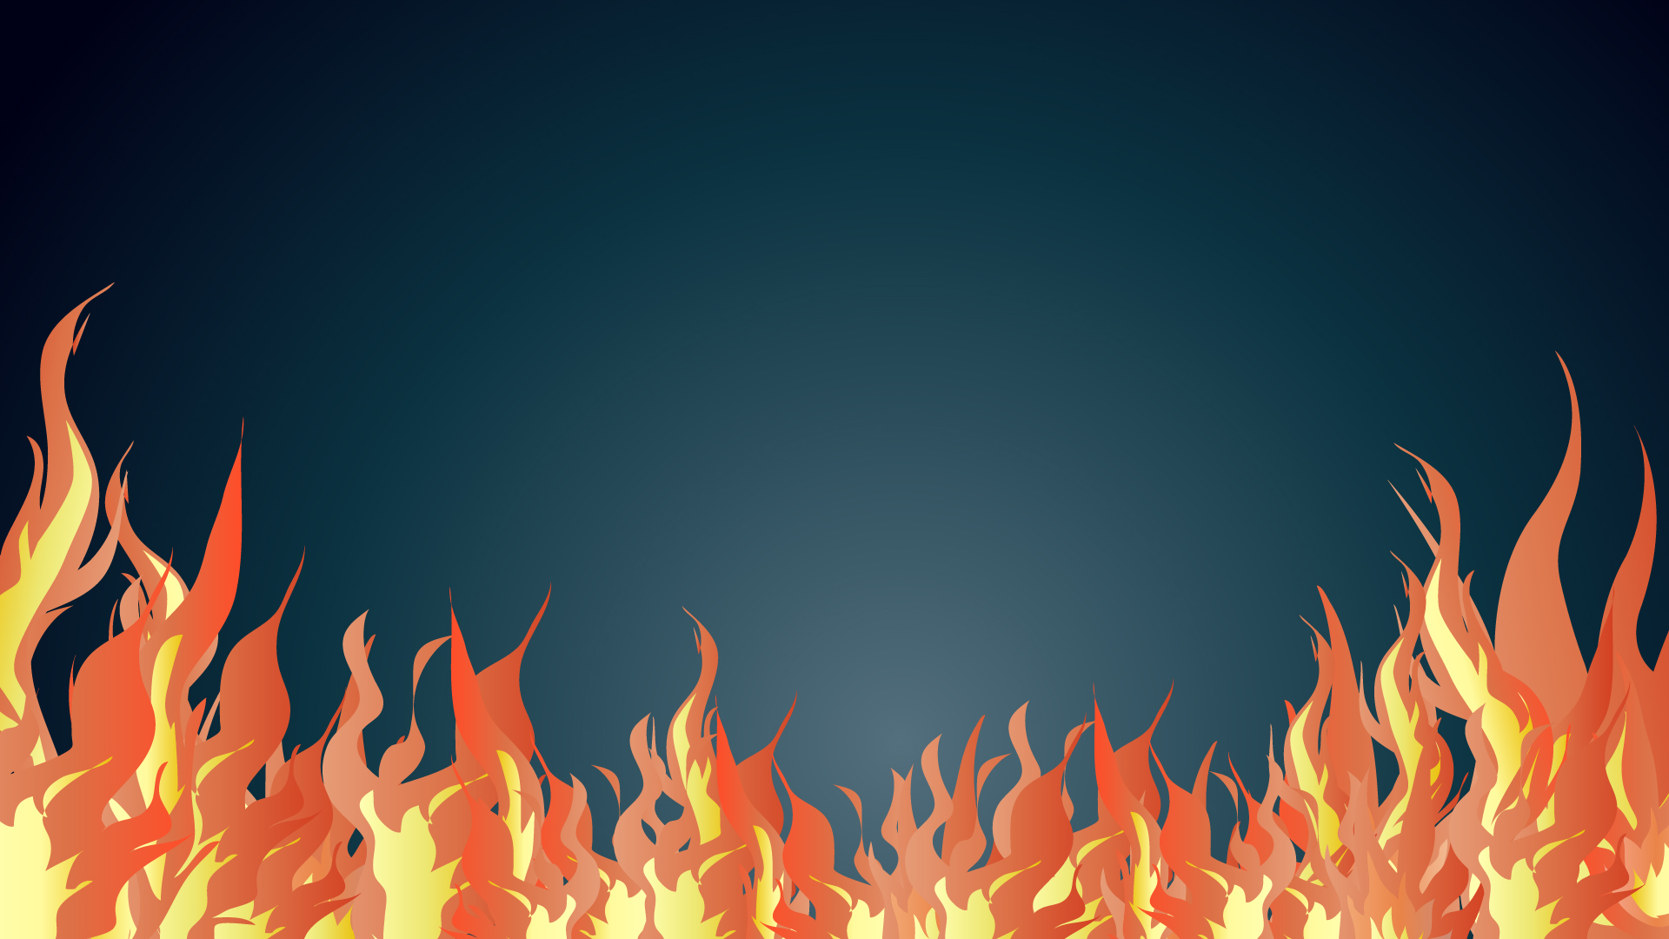
МБОУ «ООШ № 1» Викторина для учащихся 4 классов
«Огонь. Враг или друг?»
Педагог-организатор: Г. М. Гузаирова

Slide 2
I тур
«Разгадайте ребус»

Slide 5
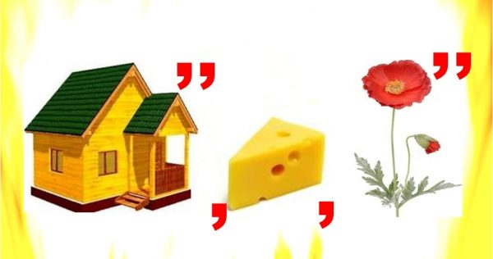

Slide 6
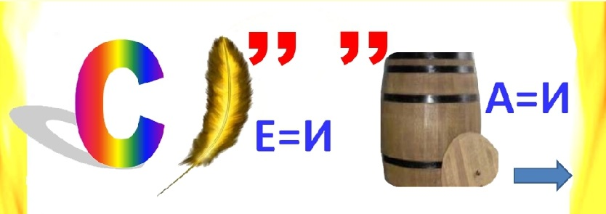

Slide 7
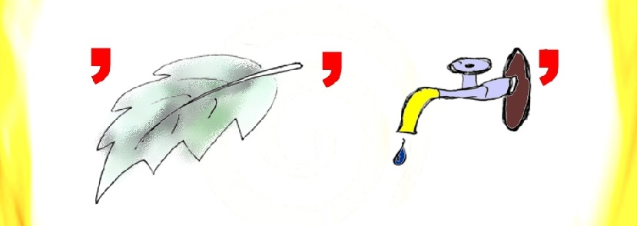

Slide 8
Ответы :
1) Огонь, 2) Костер, 3) Дым,
4) Спички, 5) Искра

Slide 9
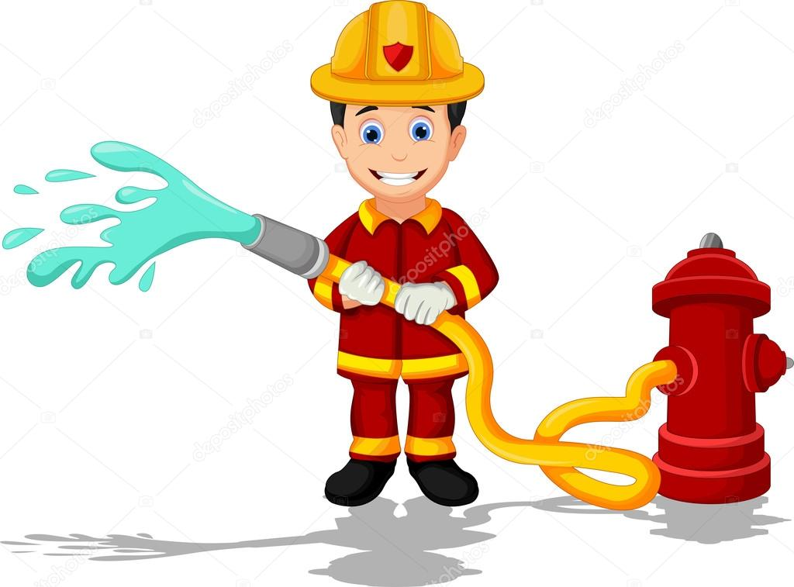
II тур
Тесовые задания

Slide 10
Как потушить загоревшуюся на человеке одежду?
а) направить на него струю огнетушителя
б) повалить человека на землю и накрыть плотной тканью
в) сорвать с него одежду

Slide 11
2. Как называется профессия человека, который тушит пожары?
а) пожарный
б) пожарник
в) спасатель

Slide 12
3. Чем лучше всего укрыться в целях безопасности, преодолевая зону огня?
а) мокрым пальто
б) простыней
в) плотным одеялом

Slide 13
4. Как нужно продвигаться через сильно задымленное помещение?
а) в полный рост и бегом
б) в полный рост, но медленно
в) ползком или пригнувшись, закрывая нос и рот влажной тканью
г) придерживаясь за стены, чтобы не потерять направление к выходу

Slide 14
5. Как правильно тушить костер?
а) залить водой, засыпать землей
б) обложить землей и камнями
в) раскинуть угли, затоптать ногами
г) забросать мусором

Slide 15
6. Как спастись от пожара в квартире, если ты один?
а) спрятаться в шкафу или под одеялом
б) выбежать на улицу, позвонить от соседей по телефону 101
в) позвонить родителям и дожидаться их прихода в шкафу

Slide 16
7. Если в твоей квартире или доме случился пожар, кого ты должен оповестить после вызова пожарных?
а) полицию
б) скорую помощь
в) соседей

Slide 17
8. Если загорелся телевизор или компьютер, необходимо:
а) сразу же отключить телевизор или компьютер от электросети
б) залить водой место возгорания, а затем отключить от электросети

Slide 18
9.Вернувшись с прогулки, вы открыли дверь своей квартиры и обнаружили сильное задымление. Ваши дальнейшие действия?
а) войдете в квартиру и будете искать источник задымления
б) откроете окна, чтобы проверить квартиру
в) плотно закроете дверь и вызовете пожарных

Slide 19
10. Первичные средства пожаротушения используют:
а) для ликвидации пожара в начальной стадии возникновения
б) для тушения большого пожара
в) для локализации стихийного бедствия природного характера

Slide 20
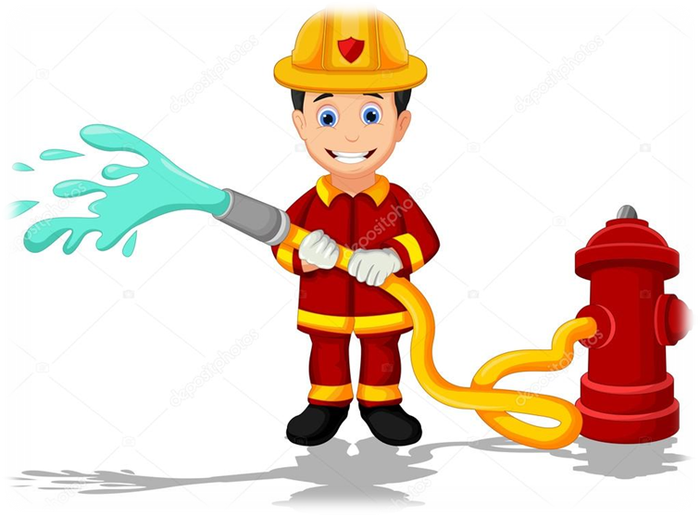
Проверям ответы
1. | 2. | 3. | 4. | 5. | 6. | 7. | 8. | 9. | 10.
Б) | А) | А) | В) | А) | Б) | В) | А) | В) | А)

Slide 21
III тур

Slide 22
Ситуация №1 У вас загорелся телевизор. Какими должны быть ваши действия?

Slide 23
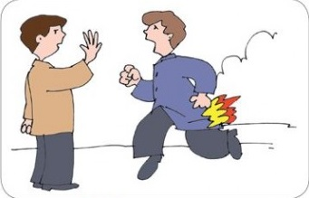
Ситуация №2 Загорелась одежда. Что будешь делать?

Slide 24
Ситуация №1
1. Обесточить телевизор;
2. Накрыть влажной тканью;
3. Позвонить 01.
Ситуация №2
1. Надо упасть на пол;
2. Накрыться влажной тканью;
3. Бежать нельзя!

Slide 25
Молодцы !!!
Спасибо за игру!

